Slide 1


Mengelola Sumberdaya Manusia
Fitri Maulidah Rahmawati,S.E.,M.Si

Slide 2
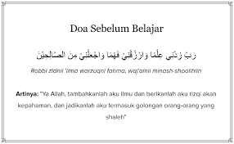

Slide 3



Setelah Struktur
Organisasi…
  Setelah struktur organisasi berada pada tempatnya, manajer harus:
    Menemukan orang-orang demi mengisi pekerjaan yang telah dibuat
    Mengeluarkan orang-orang dari pekerjaan jika keadaan bisnis mengharuskannya

Slide 4

Manajemen Sumber Daya Manusia
  Manajemen sumber daya manusia—MSDM (human resource management—HRM):
  Tugas penting yang melibatkan kepemilikan dalam jumlah yang tepat dari orang-orang yang tepat di tempat yang tepat pada waktu yang tepat.

Slide 5
Pentingnya Proses MSDM
  Proses ini menjadi sumber keunggulan kompetitif yang signifikan.
  Proses ini menjadi bagian penting dari strategi organisasi.
  Perlakuan organisasi terhadap karyawannya ternyata memengaruhi secara signifikan kinerja organisasi.

Slide 6

Pentingnya Proses MSDM: Praktik Kerja Berkinerja Tinggi
  Praktik kerja berkinerja tinggi (high-performance work practices): Praktik kerja yang menghasilkan kinerja individu dan organisasi yang
  tinggi.

Slide 7


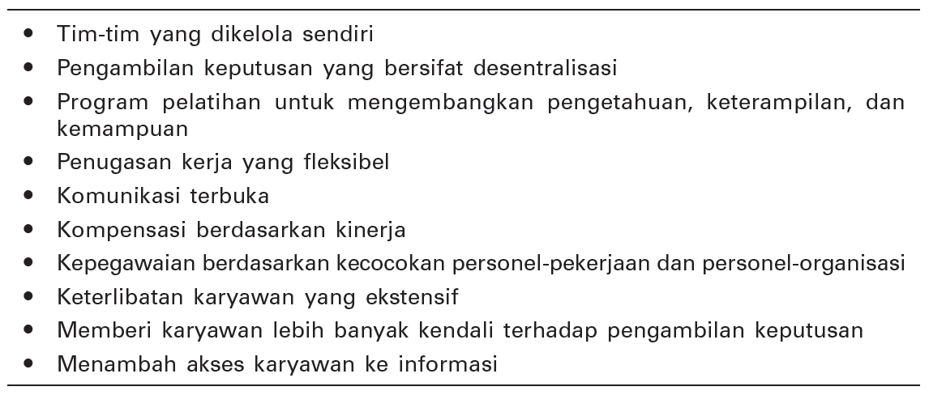
Praktik Kerja Berkinerja Tinggi

Slide 8

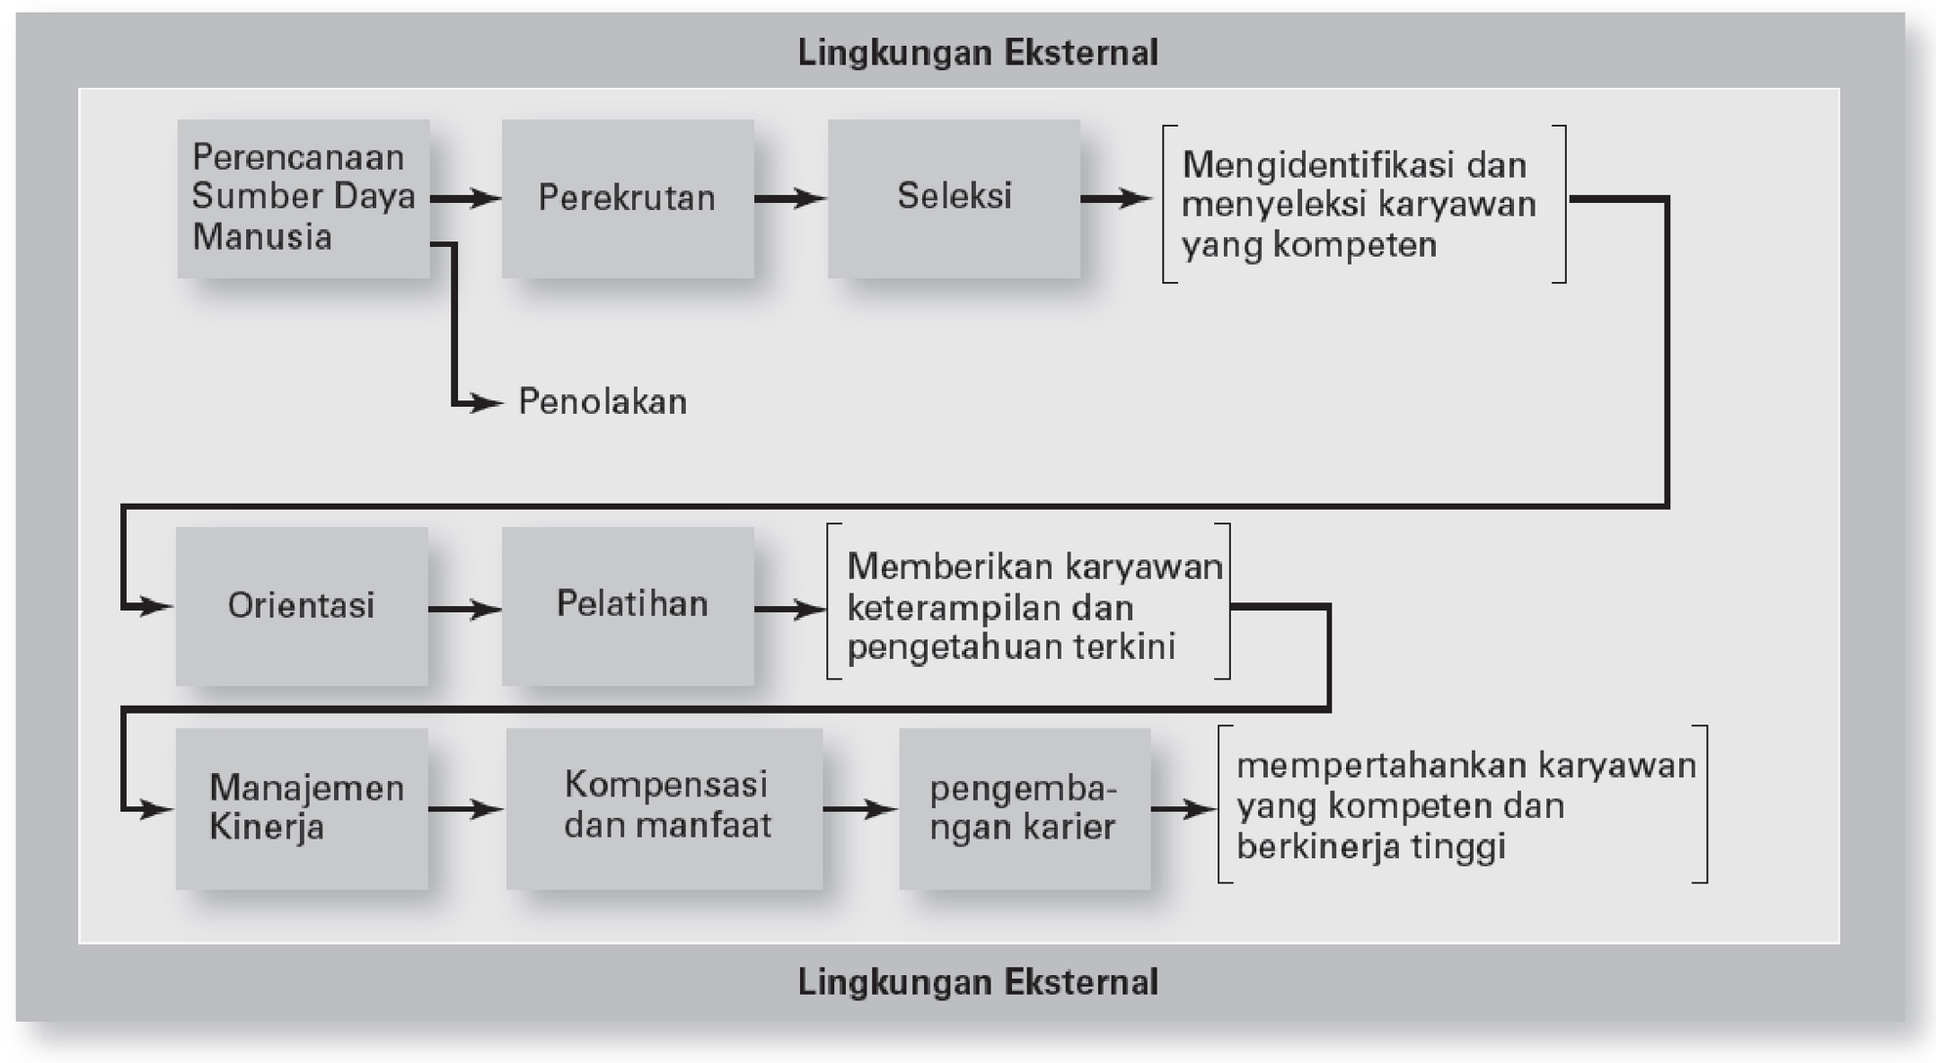
Proses MSDM

Slide 9





Proses MSDM:
Faktor-faktor Eksternal
Pengaruh ekonomi
Serikat pekerja
Peraturan
pemerintah
Tren
demografis

Slide 10

Faktor-faktor Eksternal: Pengaruh Ekonomi
  Melambatnya ekonomi global telah meninggalkan bekas luka abadi, antara lain:
    Hilangnya pekerjaan seumur hidup, dan berantakannya rencana pensiun perusahaan
    Jam kerja berkurang, yang memengaruhi gaji dan peningkatan keterampilan karyawan
    Pekerjaan kembali muncul secara perlahan, tapi bukan pekerjaan yang sama

Slide 11
Faktor-faktor Eksternal: Serikat Pekerja
  Serikat pekerja (labor union): Organisasi yang mewakili kalangan pekerja, dan berupaya melindungi
  kepentingan mereka melalui perundingan bersama.

Slide 12
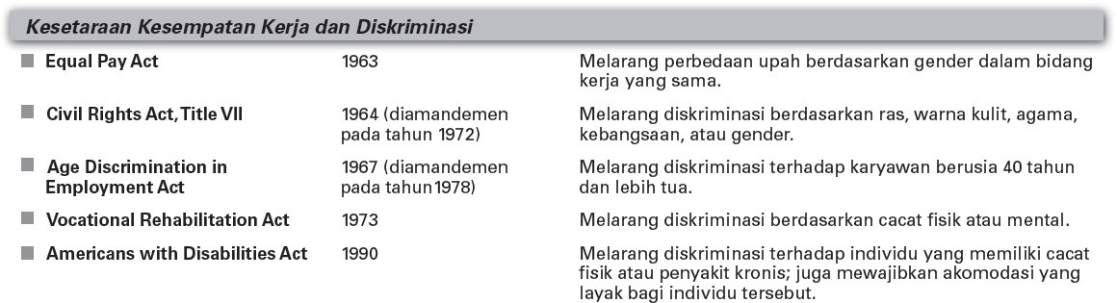
Faktor-faktor Eksternal: Peraturan Pemerintah
Peraturan-peraturan MSDM utama di AS

Slide 13
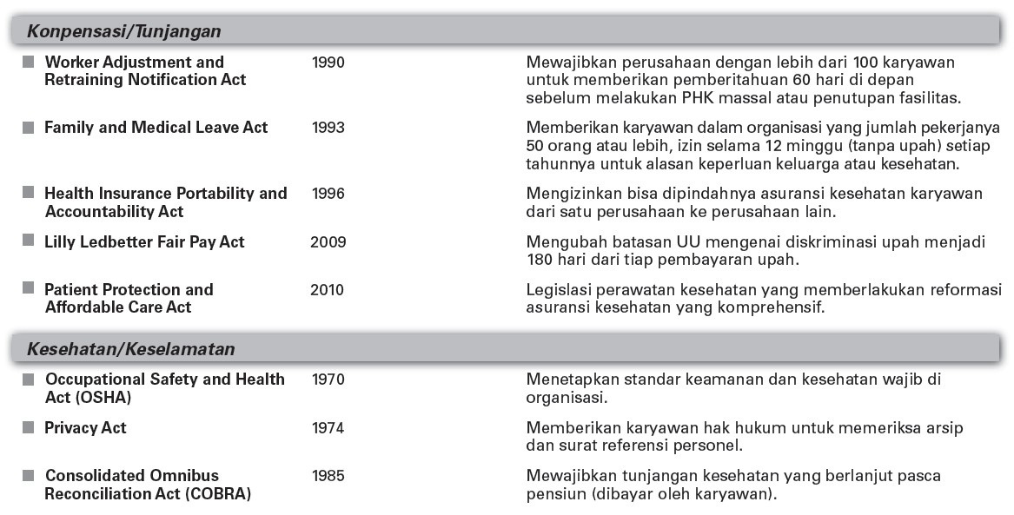
Faktor-faktor Eksternal: Peraturan Pemerintah
  Peraturan-peraturan MSDM utama di AS:

Slide 14


Peraturan Pemerintah: Tindakan Afirmatif
  Penyeimbangan antara “yang dianjurkan” dan “yang tidak dianjurkan” serta berbagai aturan itu sering kali masuk dalam kategori tindakan afirmatif (affirmative action)— program organisasi yang meningkatkan status anggota dari kaum minoritas.

Slide 15

Peraturan Pemerintah: Partisipasi Representatif
  Partisipasi representatif: Mendistribusi ulang kekuasaan di dalam organisasi.
    Dewan kerja (work council): Kelompok yang dicalonkan/dipilih oleh karyawan, harus didengar dalam keputusan yang melibatkan personel.
    Wakil dewan (board representative): Karyawan yang duduk dalam dewan direkturnya, mewakili kepentingan para karyawan perusahaan itu.

Slide 16

Faktor-faktor Eksternal: Tren Demografis
  Empat generasi di tempat kerja:
    Pekerja paling tua dan paling berpengalaman, lahir sebelum tahun 1946 (6%)
    Para baby boomer, lahir tahun 1946–1964 (41,5%)
    Para gen X, lahir tahun 1965–1977 (29%)
    Para gen Y, lahir tahun 1978–1994 (24%)

Slide 17

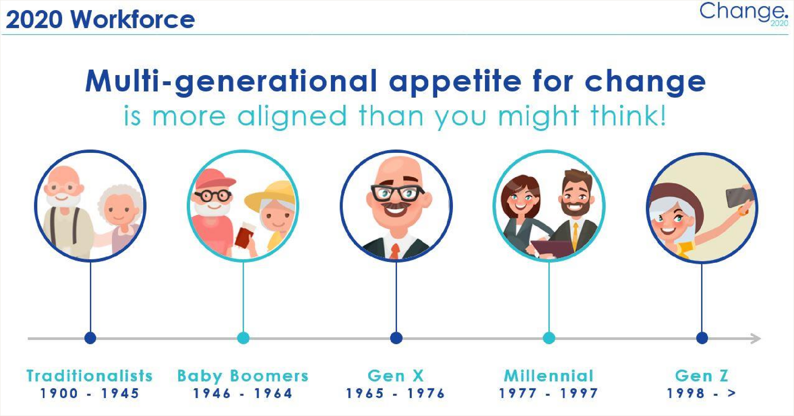

Slide 18

Mengidentifikasi & Menyeleksi Karyawan yang Kompeten
  Fase pertama dari proses MSDM
  ini mencakup tiga tugas:
    Perencanaan sumber daya manusia
    Perekrutan dan pendekrutan
    Seleksi

Slide 19

Karyawan yang Kompeten: Perencanaan SDM
  Perencanaan SDM:
  Metode perencanaan yang memastikan bahwa organisasi memiliki jumlah dan jenis orang yang tepat pada waktu dan tempat yang tepat.
    Menilai sumber daya manusia yang ada sekarang
    Memenuhi kebutuhan SDM di masa
    mendatang

Slide 20




Perencanaan SDM:
Penilaian
Saat Ini
Analisis pekerjaan: Penilaian yang mendefinisikan pekerjaan tertentu, dan perilaku yang diperlukan untuk melaksanakannya.
Deskripsi pekerjaan: Pernyataan tertulis yang menggambarkan pekerjaan (muatan tugas, lingkungan, dan kondisi).
Spesifikasi kerja:
Pernyataan tertulis yang merinci kualifikasi minimum yang harus dimiliki seseorang agar dapat melaksanakan pekerjaannya dengan baik.

Slide 21

Perencanaan SDM: Pemenuhan Masa Mendatang
  Setelah menilai kemampuan SDM yang ada dan kebutuhan mendatang, manajer bisa memperkirakan bidang-bidang yang mengalami kelebihan ataupun kekurangan staf.

Slide 22

Karyawan yang Kompeten: Perekrutan dan Pendekrutan
  Perekrutan (recruitment): Melokasikan, mengidentifikasikan, dan menarik pelamar kerja yang kompeten.
  Pendekrutan (decruitment): Mengurangi angkatan kerja suatu organisasi.

Slide 23






Perekrutan
  Sumber utama kandidat pekerja yang potensial:
    Internet
    Rujukan karyawan
    Web site perusahaan
    Perekrutan kampus
    Organisasi perekrutan
    profesional

Slide 24

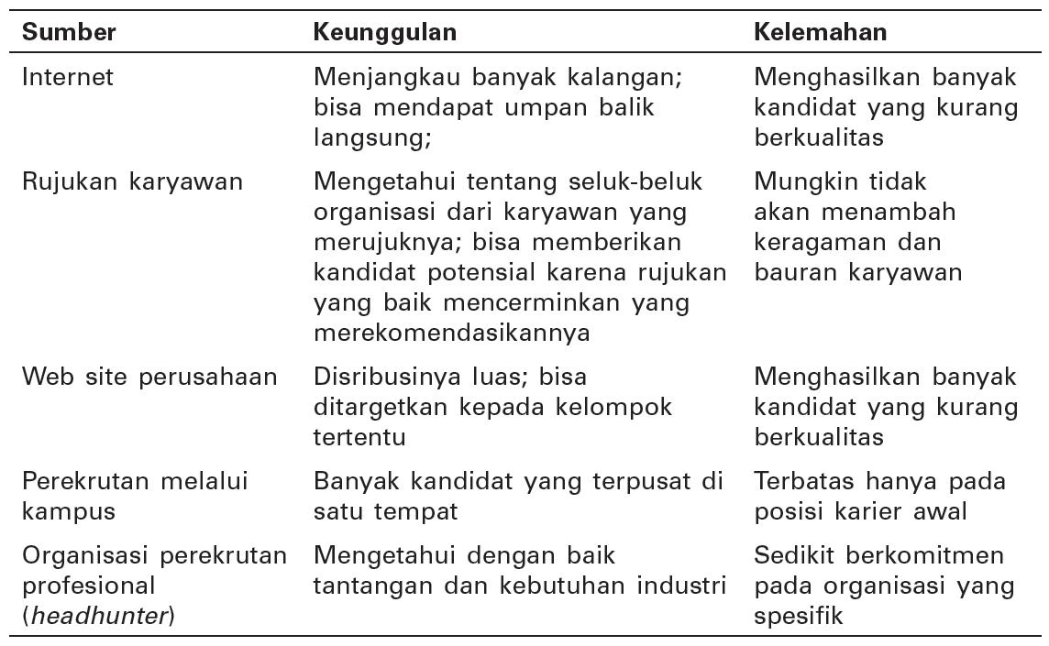
Karyawan yang Kompeten: Perekrutan dan Pendekrutan

Slide 25
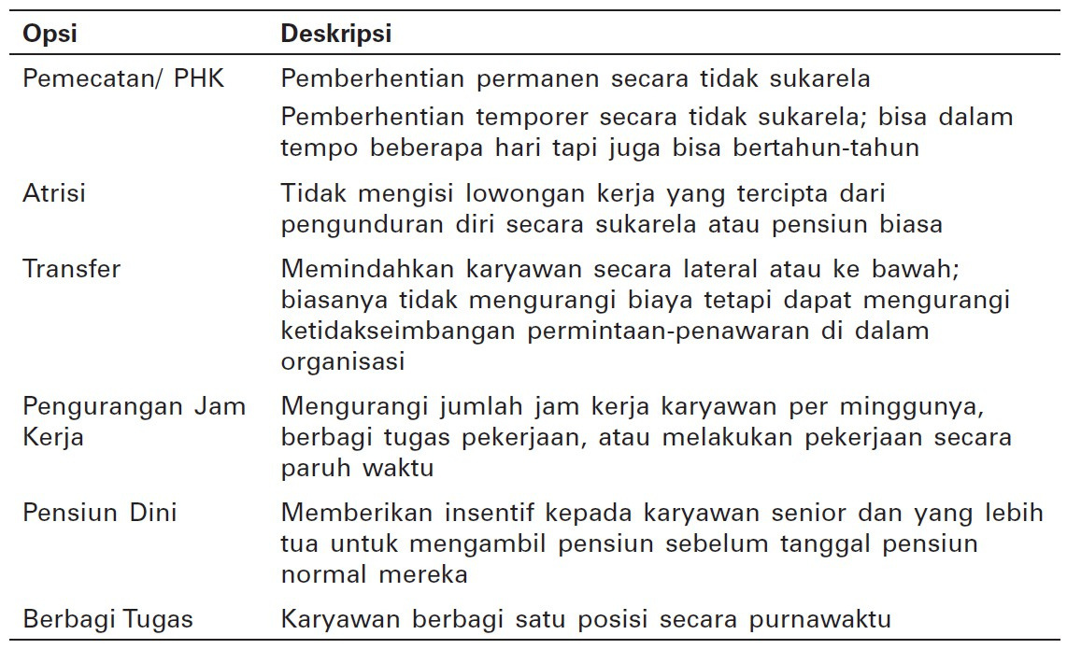

Pendekrutan

Slide 26

Karyawan yang Kompeten: Seleksi
  Seleksi:
  Menyaring pelamar kerja, agar memastikan bahwa kandidat yang paling layaklah yang diterima.

Slide 27


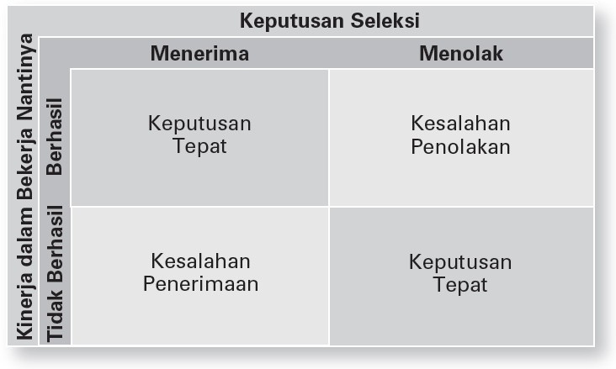
Seleksi: Keputusan

Slide 28



Seleksi: Alat-alat
  Formulir aplikasi paling tepat digunakan untuk menghimpun informasi karyawan.
  Tes tertulis harus terkait dengan pekerjaan.
  Sampling pekerjaan cocok untuk pekerjaan nonmanajerial yang
kompleks dan rutin.
  Pusat penilaian paling cocok bagi manajer puncak.
  Wawancara lazim digunakan, tetapi paling cocok untuk posisi manajerial, terutama puncak.
6. Investigasi latar belakang berguna untuk memverifikasi data yang
termuat dalam surat lamaran, dan referensi pada dasarnya tidak
penting.
7. Pemeriksaan fisik berguna untuk:
  Pekerjaan yang melibatkan persyaratan fisik tertentu
  Tujuan yang terkait asuransi

Slide 29

Seleksi: Validitas & Reliabilitas
  Quality of fill (kualitas pengisi lowongan): Karyawan yang baik dibandingkan yang gagal.
    Retensi karyawan
    Evaluasi kinerja
    Jumlah karyawan tahun pertama yang mengikuti program pelatihan yang sangat ketat
    Jumlah karyawan yang dipromosikan
    Kesimpulan dari survei tentang karyawan baru

Slide 30
Seleksi:
Tinjauan Pekerjaan Realistis
  Tinjauan pekerjaan yang realistis sangat penting karena memberikan pelamar suatu ekspektasi yang riil tentang pekerjaan yang akan digelutinya.
    Ini pada gilirannya akan menambah kepuasan kerja dan menurunkan perputaran karyawan.

Slide 31
Memberikan Karyawan Keterampilan dan Pengetahuan
  Karyawan baru harus menyesuaikan diri dengan budaya organisasi (orientasi), serta dilatih/diberi pengetahuan demi bekerja secara konsisten dengan tujuan organisasi.
  Karyawan saat ini mungkin harus menyelesaikan program pelatihan demi meningkatkan/memperbarui keterampilannya.

Slide 32

Keterampilan dan Pengetahuan: Orientasi
  Orientasi: Memperkenalkan karyawan baru pada pekerjaan dan organisasinya.

Slide 33

Orientasi
  Orientasi sangat penting, karena:
    Mempermudah transisi pihak luar-pihak dalam, serta membuat karyawan baru merasa nyaman dan mudah beradaptasi
    Mengurangi kecenderungan performa kerja yang buruk
    Mengurangi kemungkinan pengunduran diri secara mendadak

Slide 34

Keterampilan dan Pengetahuan: Pelatihan Karyawan
  Dua jenis pelatihan:
    Pelatihan umum meliputi keterampilan komunikasi, keterampilan komputer, layanan pelanggan, pengembangan diri, dsb.
    Pelatihan spesifik meliputi keterampilan hidup/kerja dasar, edukasi konsumen, kesadaran keragaman/budaya, mengelola perubahan, dsb.

Slide 35

Pelatihan Karyawan
  Pelatihan bisa diberikan melalui:
    Metode pelatihan tradisional
    (on-the-job, mentoring dan coaching, latihan pengalaman, buku kerja/manual, dan kelas pelatihan)
    Metode berbasis teknologi (CD/DVD/rekaman video/audio, videoconference atau teleconference, atau e-learning)

Slide 36


Mempertahankan Karyawan Kompeten dan Berkinerja Baik
  Karena investasi dana yang besar (dalam perekrutan, seleksi, orientasi, dan pelatihan karyawan) organisasi pasti ingin mempertahankan karyawan, terutama yang kompeten dan berkinerja baik.
    Mengelola kinerja karyawan
    Kompensasi dan tunjangan

Slide 37

Mempertahankan Karyawan: Manajemen Kinerja Karyawan
  Sistem manajemen kinerja (performance management system):
  Sistem yang menetapkan standar kinerja yang digunakan dalam mengevaluasi kinerja karyawan.

Slide 38
Penulisan esai
Peristiwa penting Skala penilaian grafis
Manajemen Kinerja Karyawan
BARS )Behaviorally Anchored Rating System
Perbandingan multi karyawan Management by Objective Penilaian 360 derajat

Slide 39
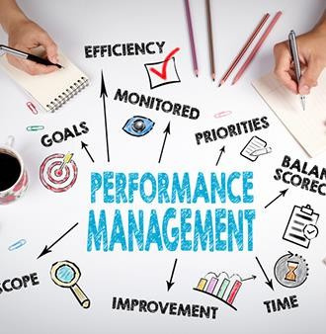
Manajemen Kinerja Karyawan
1. Menulis esai: Evaluator menuliskan deskripsi tentang kekuatan dan kelemahan karyawan, riwayat kinerjanya, dan potensi; memberikan masukan untuk perbaikan.
+ Mudah digunakan
− Mungkin menjadi ukuran kemampuan penulisan evaluator yang lebih baik ketimbang kinerja aktual karyawan

Slide 40
Manajemen Kinerja Karyawan
2. Peristiwa penting: Evaluator berfokus pada perilaku penting yang memisahkan antara kinerja karyawan yang efektif dan yang tidak efektif.
+ Contoh yang banyak, berdasarkan perilaku karyawan
− Memakan waktu, tidak bisa dikuantifikasi

Slide 41
Manajemen Kinerja Karyawan
3. Skala penilaian grafis: Metode populer, catatan tentang faktor- faktor kinerja dan skala inkremental; evaluator merinci catatan ini dan menilai karyawan berdasar padanya.
+ Datanya kuantitatif; tidak memakan waktu
− Tidak memberi informasi mendalam mengenai perilaku kerja

Slide 42
Manajemen Kinerja Karyawan
4. BARS (Behaviorally Anchored Rating Scale): Pendekatan populer, memadukan peristiwa penting dan skala penilaian grafis; evaluator memakai skala penilaian, item- itemnya adalah contoh perilaku kerja aktual.
+ Fokus pada perilaku kerja
spesifik dan terukur
− Memakan waktu; sulit dikembangkan

Slide 43
Manajemen Kinerja Karyawan
5. Perbandingan multikaryawan: Karyawan dinilai dengan cara dibandingkan dengan karyawan lain dalam kelompok kerja.
+ Membandingkan satu karyawan dengan karyawan lain
− Sulit dilakukan apabila jumlahnya banyak; terkait aspek hukum

Slide 44
Manajemen Kinerja Karyawan
6. MBO: Evaluasi karyawan berdasarkan sebaik apa penyelesaian sasaran tertentu.
+ Fokus pada tujuan; berorientasi
hasil
− Memakan waktu

Slide 45
Manajemen Kinerja Karyawan
7. Penilaian 360 derajat: Umpan balik dari supervisor, karyawan, dan rekan kerja.
+ Menyeluruh
− Memakan waktu

Slide 46



Mempertahankan Karyawan: Kompensasi dan Tunjangan
Sistem pengupahan berbasis kemampuan memberi imbalan bagi karyawan atas keterampilan kerja dan kompetensi yang mereka tunjukkan.
Dalam sistem gaji variabel, kompensasi karyawan bergantung pada kinerja mereka.

Slide 47


Kompensasi dan Tunjangan
Tingkat Kompensasi dan Tunjangan
Jabatan dan kinerja
Seberapa lama karyawan bekerja dalam perusahaan dan bagaimana kinerjanya?
Jenis pekerjaan
Apakah pekerjaan ini menuntut keterampilan yang tinggi?
Pekerjaan ini berada dalam industri apa?
Apakah perusahaan memiliki serikat pekerja?
Apakah perusahaan merupakan padat karya atau padat modal?
Filosofi apa yang digunakan manajemen dalam memberikan gaji?
Di manakah organisasi tersebut berlokasi?
Seberapa menguntungkannya perusahaan?
Jenis bisnis/industri
Adanya serikat pekerja
Padat modal/karya
Filosofi manajemen
Lokasi geografis
Profitabilitas perusahaan
Ukuran perusahaan
Seberapa besar perusahaan tersebut?

Slide 48

Isu-isu Kontemporer dalam Mengelola SDM
  Mengelola perampingan perusahaan
  Pelecehan seksual
  Keseimbangan pekerjaan- kehidupan
  Mengendalikan biaya SDM

Slide 49

Isu-isu Kontemporer: Perampingan Perusahaan
Perampingan:
Pengurangan terencana karyawan dalam suatu organisasi

Slide 50

Tips dalam Mengelola Perampingan
a. Seberapa lama karyawan bekerja dalam perusahaan dan bagaimana kinerjanya?
b. Apakah pekerjaan ini menuntut keterampilan yang
tinggi?
c. Pekerjaan ini berada dalam industri apa?
  Apakah perusahaan memiliki serikat pekerja?
  Apakah perusahaan merupakan padat karya atau padat modal?
  Filosofi apa yang dipakai manajemen dalam memberi gaji?
  Di manakah organisasi tersebut berlokasi?
  Seberapa menguntungkannya perusahaan?
  Seberapa besar perusahaan tersebut?

Slide 51

Isu-isu Kontemporer: Pelecehan Seksual
  Pelecehan seksual:
  Tindakan/kegiatan yang tidak diinginkan atas dorongan seksual yang memengaruhi (secara eksplisit atau implisit) pekerjaan, kinerja, atau suasana kerja individu.

Slide 52
Pelecehan Seksual: Tindakan Manajer
  Manajer perlu:
    Menyadari apa saja yang termasuk lingkungan
    kerja yang ofensif atau kurang ramah
    Mendidik karyawan tentang pelecehan seksual
    Memiliki kebijakan khusus terkait dengan
    hubungan percintaan di tempat kerja

Slide 53

Isu-isu Kontemporer: Kehidupan Pribadi– Pekerjaan
  Organisasi kini mengatasi masalah keseimbangan kehidupan pribadi- pekerjaan dengan menawarkan tunjangan yang ramah-keluarga.
    Penitipan anak di kantor
    Flextime
    Telecommuting

Slide 54

Kehidupan Pribadi–Pekerjaan: Pemahaman Manajer
  Manajer harus memahami:
    Ada orang-orang yang mungkin lebih memilih program yang memisahkan antara pekerjaan dan kehidupan pribadi
    Ada orang-orang lain yang lebih memilih program yang mengintegrasikan pekerjaan dan kehidupan pribadi

Slide 55


Visi Masa Depan
  Kehidupan Kerja 24/7 (24 hours
  per7days/ week)
    Teknologi dan globalisasi telah berperan penting dalam mengaburkan batas antara kerja dan waktu luang.
      Semakin diharapkan bahwa pekerja profesional masa kini tersedia 24/7.
    Kehidupan kerja 24/7 akhirnya merusak hubungan sosial yang nyata.

Slide 56

Isu-isu Kontemporer: Mengendalikan Biaya SDM
  Mengendalikan biaya perawatan kesehatan melalui inisiatif kesehatan karyawan:
    Mendorong gaya hidup sehat
    Memberi sanksi terhadap tindakan yang tidak sehat
  Mengendalikan rencana pensiun karyawan dengan menghilangkannya atau membatasinya.

Slide 57
MELATIH KETERAMPILAN
Mewawancara
  Meninjau deskripsi dan spesifikasi pekerjaan
  Menyiapkan satu set pertanyaan terstruktur untuk semua pelamar
  pekerjaan
  Sebelum bertemu, meninjau formulir lamaran dan resume dari pelamar
  Membuka dengan membuat rasa nyaman dan memberi ulasan singkat tentang topik yang dibahas

Slide 58
MELATIH KETERAMPILAN
Mewawancara
  Mengajukan pertanyaan dan mendengarkan dengan seksama jawaban pelamar
  Menutup dengan mengatakan tentang apa yang akan terjadi selanjutnya
  Menulis evaluasi Anda tentang pelamar ketika wawancaranya masih segar di dalam pikiran Anda

Slide 59
Menjalani Wawancara Kerja
  Lakukanlah riset mengenai perusahaan jauh-jauh hari sebelumnya
  Lakukanlah riset mengenai industri dan pesaing perusahaan
  Putuskan jauh sebelum hari-H bagaimana Anda akan
  menjawab berbagai pertanyaan wawancara “standar”
58

Slide 60
Menjalani Wawancara Kerja
  Perhatikan bahasa tubuh Anda
  Kajilah deskripsi pekerjaan Anda secara cermat
  Tinjau kembali resume Anda dengan pandangan kritis seorang pewawancara
59

Slide 61




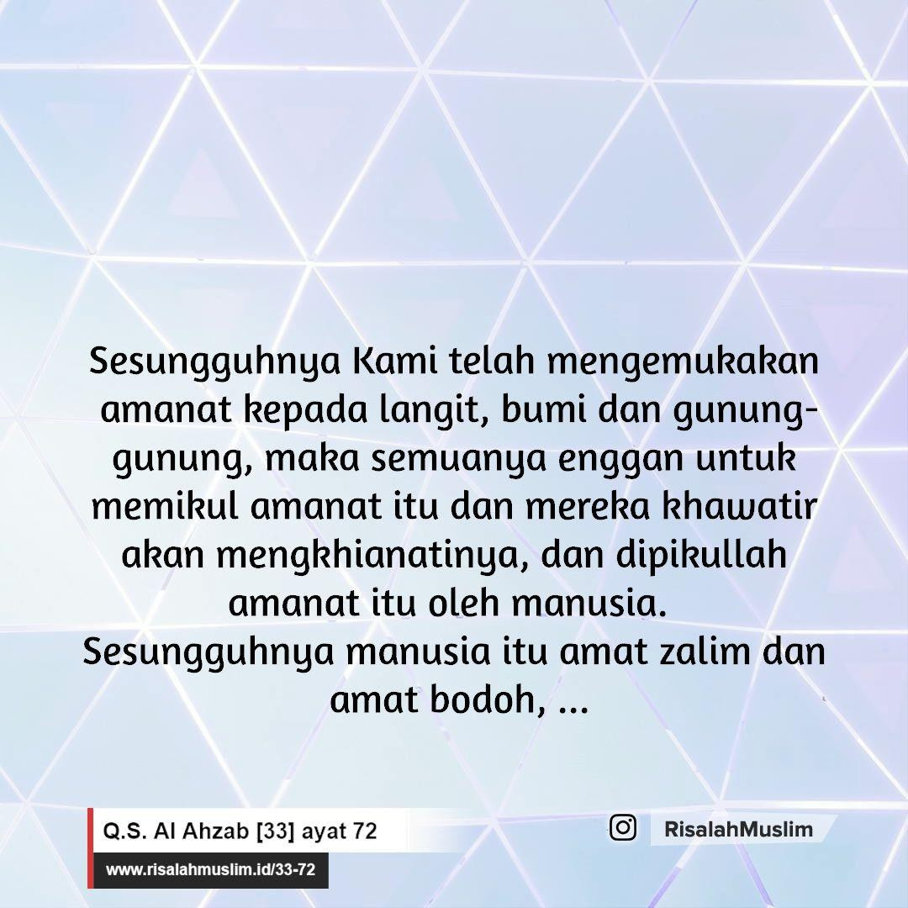
Pentingnya mengelola sumberdaya
manusia berkaitan dengan amanah

Slide 62
REFERENSI
1. Robbins, Stephen P dan Coulter, Mary (2012), Management, edisi 10, buku 1, Jakarta : Penerbit Erlangga
2. Robbins, Stephen P dan Coulter, Mary (2012), Management, edisi 10, buku 2, Jakarta : Penerbit Erlangga
3. Gibson, Ivancevich, Donelly, (2013), Organizations, , Jakarta : Penerbit Salemba Empat.
4. Handoko, T. Hani., 2010, Pengantar Manajemen, edisi 2, Yogyakarta : BPFE.

Slide 63







DOA SESUDAH BELAJAR
Ya Allah, Tunjukkanlah kepada kami kebenaran sehinggga kami dapat mengikutinya Dan
tunjukkanlah kepada kami kejelekan sehingga kami dapat menjauhinya

Slide 64



